Slide 1


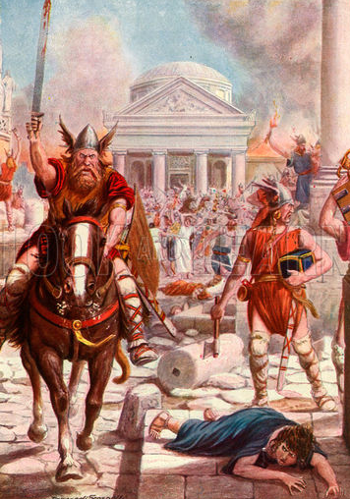
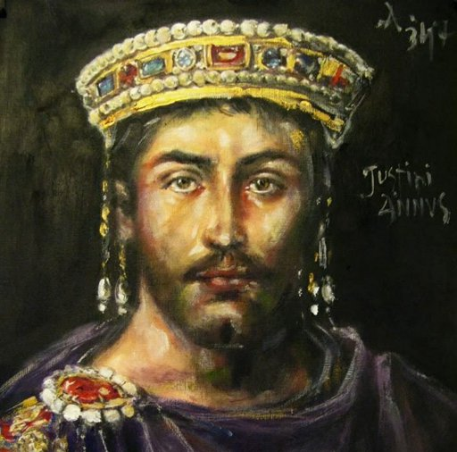
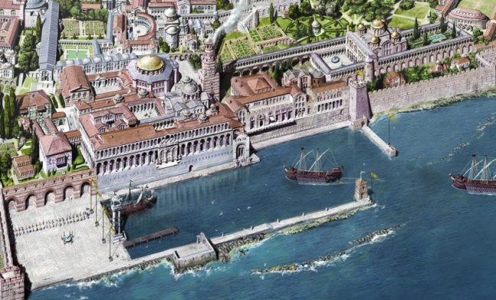
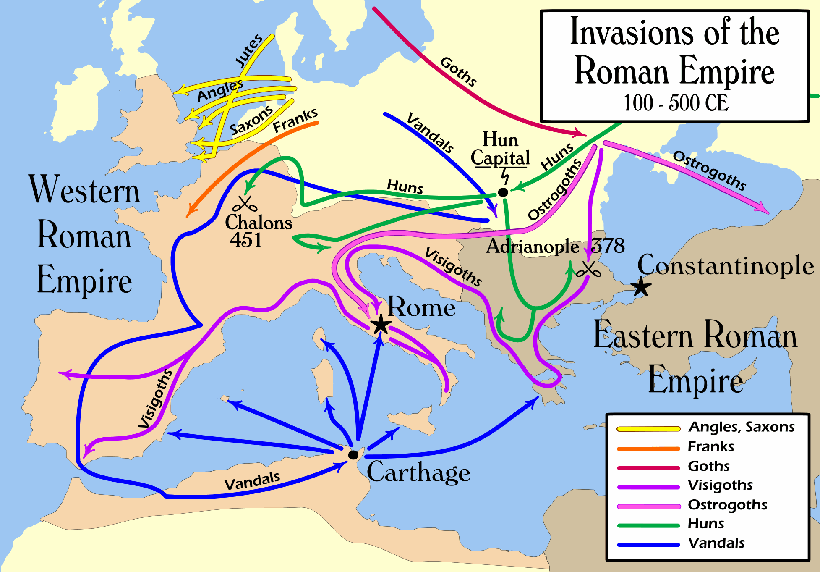
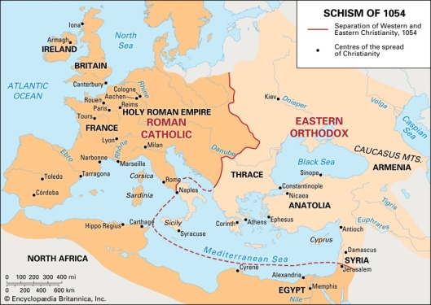
Byzantská ríša
Dejepis 6.ročník

Slide 2
Sťahovanie národov
4. – 6. storočie
kmene si hľadali nové sídla

Slide 3
Rozpad Rímskej ríše
barbarské kmene útočili na Rím
barbari si na území Rímskej ríše vytvárali svoje kráľovstvá
barbari ničili antické vymoženosti – nevedeli ich používať (domy, cesty, vodovody, knižnice)
antika – starovek
končí sa starovek, začína stredovek

Slide 4
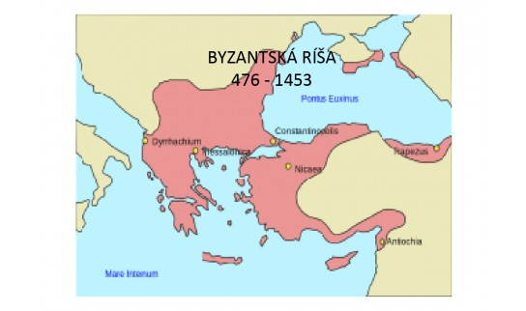
Byzantská ríša (476 – 1453)
roku 476 – zánik Západorímskej ríše
Východorímska ríša sa premenovala na Byzantskú ríšu pretrvala ďalších 1000 rokov
rozkladala sa v Ázii aj v Európe
bola najmocnejším štátom v stredovekej Európe

Slide 5

Život v Byzancii
mnohonárodná ríša
žili ako za čias antiky
pokladali sa za pokračovateľov rímskej civilizácie
cisár Justinián – všetky dôležité zákony Rímskej ríše dal zozbierať a spojiť do jednej zbierky (Justiniánov zákonník)
najväčšie a hlavné mesto Konštantínopol

Slide 6

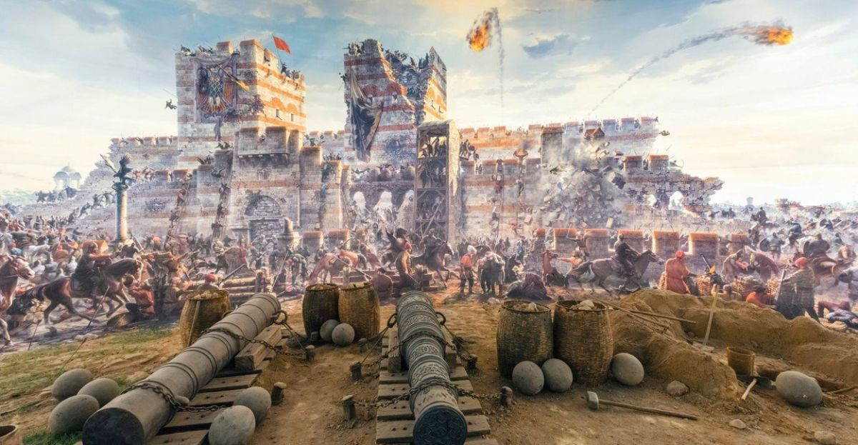
Zmeny, ktoré priniesol stredovek
usporiadanie spoločnosti
kresťanstvo: rozpory medzi panovníkmi a pápežmi
rok 1054: schizma – rozdelenie cirkvi: východná (Konštantínopol), západná (Rím)
Osmanská ríša útočila na Byzanciu, nakoniec bola Byzancia porazená (1453)

Slide 7
Zdroje
Wikipédia
Lexi – Weebly
www.zborovna.sk
https://sk.wikipedia.org/wiki/Byzantsk%C3%A1_r%C3%AD%C5%A1a
Amino Apps
Rodon - knihovna, umění, hudba, fotogalerie
Britannica
Reflex
Internet
Učebnica Dejepis 6.ročník

